Slide 1
KAMU İDARELERİNE AİT TAŞINIRLARIN
KAYIT VE TAKİP İŞLEMLERİ
Genel Bütçe Daire Başkanlığı
Aralık 2019
0
0

Slide 2
Amaç
Kaynağına ve edinme yöntemine bakılmaksızın kamu idarelerine ait taşınır malların;
Kaydı,
Muhafazası,
Kullanımı,
Yönetim hesabının verilmesi,
Sorumluların belirlenmesi,
Taşınır işlemleri (giriş, çıkış, devir vb.)
‘ne ilişkin esas ve usullerini belirlemektir.

Slide 3
Dayanak
10/12/2003 tarihli ve 5018 sayılı Kamu Malî Yönetimi ve Kontrol Kanununun 44 üncü maddesine dayanılarak hazırlanmıştır.
18 Ocak 2007 tarihli ve 26407 sayılı
Resmi Gazetede yayımlanarak
yürürlüğe konulmuştur.

Slide 4
Tanımlar
Harcama Yetkilisi: Harcama biriminin en üst yöneticisini,
Taşınır Kayıt Yetkilisi: Harcama yetkilisi adına taşınırları teslim alan, koruyan, kullanım yerlerine teslim eden, bu Yönetmelikte belirtilen esas ve usullere göre kayıtları tutan ve bunlara ilişkin belge ve cetvelleri düzenleyen ve bu hususlarda hesap verme sorumluluğu çerçevesinde harcama yetkilisine karşı sorumlu olan görevlileri,
Notes:
Başkanlığımız sgb.saglik.gov.tr sitesinden veya sgbodenektakip.saglik.gov.tr kısayolundan erişim sağlanabilir.

Slide 5
Tanımlar
Taşınır Konsolide Görevlisi: Kamu idaresinin taşınır kayıt ve kontrol yetkililerinden aldığı harcama birimi taşınır hesaplarını konsolide ederek taşınır hesap cetvellerini hazırlamak ve biriminin bir üst teşkilattaki taşınır konsolide görevlisine vermekle sorumlu olan görevlilerdir.
Üst Yönetici: Bakanlıklarda ve diğer kamu idarelerinde en üst yönetici, il özel idarelerinde vali ve belediyelerde belediye başkanı üst yöneticidir. Bakanlıklarda en üst yönetici Cumhurbaşkanı tarafından belirlenir.
Cumhurbaşkanlığı’nın 8 Ağustos 2018 tarihli ve 2018/5 sayılı genelgesi ile; Bakanların kendilerine doğrudan bağlı hizmet birimleri bakımından, bakan yardımcılarının ise kendilerine bağlı hizmet birimleri bakımından bakanlık en üst yöneticisi sayılmıştır.

Slide 6
Tanımlar
Taşınır Kontrol Yetkilisi: Taşınır kayıt yetkilisinin yapmış olduğu kayıt ve işlemler ile düzenlediği belge ve cetvellerin mevzuata ve mali tablolara uygunluğunu kontrol eden, Harcama Birimi Taşınır Mal Yönetim Hesabı Cetvelini imzalayan ve bu konularda harcama yetkilisine karşı sorumlu olan görevlileri,
Taşınır kodu: Taşınırın kayıtlarda detaylı izlendiği, taşınır hesap kodu ile taşınır I ve II nci düzey detay kodu ve sonraki düzey detay kodlarının birleşiminden oluşan kodu,

Slide 7
Tanımlar
Taşınır: Taşınır kod listesinde (A) ve (B) bölümlerinde gösterilen taşınırları,
(A) Tüketim malzemeleri: Belirli bir hizmetin üretilmesinde kullanılan, kullanımı sonucunda tükenen veya bir süre kullanıldıktan sonra ilk özelliklerini kısmen veya tamamen kaybederek bir daha kullanılamayacak duruma gelen, çeşitleri ile kod numaraları Taşınır Kod Listesinin (A) bölümü 150 hesap detayında yer alan malzemeleri,
(B) Dayanıklı taşınırlar: Taşınır Kod Listesinin (B) bölümünde gösterilen tesis, makine ve cihazlar(253) ile taşıtlar(254) ve demirbaşları(255) ifade eder.

Slide 8
Defter ve Belgeler
DEFTERLER
Tüketim Malzemeleri Defteri | Müze Defteri
Dayanıklı Taşınırlar Defteri | Kütüphane Defteri
BELGELER
Taşınır İşlem Fişi | Taşınır Sayım ve Döküm Cetveli
Taşınır Teslim Belgesi (Zimmet Fişi) | Harcama Birimi Taşınır Mal Yönetim Hesabı Cetveli
Taşınır İstek Belgesi | Taşınır Mal Hesap Cetveli
Dayanıklı Taşınırlar Listesi | İdare Taşınır Mal Yönetimi Ayrıntılı Kesin Hesap Cetveli
Taşınır Geçici Alındısı | İdare Taşınır Mal Yönetim Hesabı İcmal Cetveli
Kayıttan Düşme Teklif ve Onay Tutanağı | Ambar Devir ve Teslim Tutanağı
Sayım Tutanağı
Not: Taşınırların tüm giriş ve çıkış kayıtları ile kullanılacak defter, belge ve cetvellerin bilgisayar ortamında tutulması ve düzenlenmesi esastır.
Not: Taşınırların tüm giriş ve çıkış kayıtları ile kullanılacak defter, belge ve cetvellerin bilgisayar ortamında tutulması ve düzenlenmesi esastır.

Slide 9
İşlem Türüne Göre Dayanak Belgeler
Satın Alma ve Değer Artışlarında | Fatura
Alınan Bağış ve Hibelerde | Varsa Sözleşme, Yoksa Harcama Yetkilisi/Üst Yönetici Kabul Onayı.
Bedelsiz Devirlerde | Protokol veya Karşı Tarafın Vereceği TİF.
İadelerde | İadeye İlişkin Belge.
İç İmkanlarla Üretimlerde | TİF’ in Bir Nüshası ve Değ.Tespit Kom. Tutanağı.
Sayım Noksanı veya Fazlalarında | Sayım Tutanağı
Tüketim Çıkışlarında | Taşınır İstek Belgesi
Satış ve Bağışlarda | Yetkili Makamın veya Organın Onay veya Kararı
Çalıntı, Kayıp, Yok Olma, Hurdaya Ayırmalarda | Kayıttan Düşme Teklif ve Onay Tutanağı
Not: Kayıtlı olan dayanıklı taşınırların her biri için 14.000 TL’ yi; taşınmazlar için 34.000 TL’yi aşan harcamalar Değer Artırıcı Harcama olarak kabul edilir.

Slide 10
Taşınır İşlem Fişi Düzenlenmeyecek Durumlar
Satın alındığı andan itibaren tüketimi yapılan su, doğalgaz, kum, çakıl, bahçe toprağı, bahçe gübresi ve benzeri maddeler,
Makine, cihaz, taşıt ve iş makineleri ile demirbaşların servislerince yapılan bakım ve onarımlarında kullanılan yedek parçalar ile doğrudan taşıtların depolarına konulan akaryakıt, likit gaz (LPG) ve yağlar,
Kısa sürede tüketilen mutfak tipi tüpler ve yangın söndürme tüplerine yapılan gaz dolumları ile yazıcı kartuşlarının dolumları,
Dergi ve gazete gibi süreli yayınlar ile arşivlenme niteliği olmayan kütüphane materyalleri.

Slide 11
Taşınır İşlemleri
GİRİŞ İŞLEMLERİ | ÇIKIŞ İŞLEMLERİ
Satın Alma | Tüketim
Bağış ve Yardım | Kullanım
Devir Alma | Devretme
Sayım Fazlası | Bağış ve Yardımda Bulunma
İade Alma | Kullanılmaz Hale Gelme, Yok Olma veya Sayım Noksanı
Tasfiye Sonucu | Hurdaya Ayırma
İç İmkanlarla Üretme

Slide 12
Taşınır İşlemlerinin Muhasebe Birimine Bildirilmesi
Satın Alma ve Değer Artışı Harcamalarında | Taşınır işlem Fişlerinin bir nüshası ödeme emri belgesi ekinde…
Diğer Girişler ve Dayanıklı Taşınır Çıkışları (253,254,255) | Düzenleme tarihini takip eden en geç on gün içinde ve her durumda malî yıl sona ermeden önce…
Tüketim Malzemesi Çıkışları(150) | Üç ayı geçmemek üzere üst yöneticiler tarafından belirlenen sürede kullanılmış tüketim malzemelerinin taşınır II nci düzey detay kodu bazında düzenlenen onaylı bir listesi, en geç ilgili dönemin son iş günü mesai bitimine kadar…

Slide 13
Taşınır Yönetim Hesabı
Taşınır yönetim hesabı aşağıdaki cetvellerden oluşur;
1-) Yıl sonu sayım tutanağı,
2-) Taşınır sayım ve döküm cetveli,
3-) Harcama Birimi Taşınır Mal Yönetim Hesabı Cetveli,
4-) TİF’in son sıra numarasını belirtir tutanak.
(2012 Yönetmelik Değişikliği:)Taşınır Yönetim Hesabı, istenildiğinde ilgililere verilmek veya gönderilmek üzere idarede/harcama biriminde muhafaza edilir.

Slide 14
Taşınır Mal Yönetim Hesabı
İşlem Sırası;
1-) Sayım kurulu tarafından onaylanan Taşınır Sayım ve Döküm Cetveline dayanılarak ilgisine göre iki nüsha Harcama Birimi Taşınır Mal Yönetim Hesabı Cetveli düzenlenir.
2-) Harcama Birimi Taşınır Mal Yönetim Hesabı Cetveli ekine Taşınır Sayım ve Döküm Cetveli eklenir ve Taşınır Kontrol Yetkilisine imzaya
3-) Taşınır Kontrol Yetkilisince , Cetvelin Taşınır Sayım ve Döküm Cetveline uygunluğu kontrol edilerek muhasebe yetkilisine gönderilir.
4-) Muhasebe Yetkilisince, muhasebe kayıtlarıyla karşılaştırıp uygunluğu onaylanan cetveller harcama yetkilisine geri gönderilir.
5-) Muhasebe Yetkilisince onaylanan cetveller Harcama Yetkilisince onaylanır.
6-) Yetkili mercilerce istenildiğinde ibraz edilmek veya gönderilmek üzere harcama biriminde muhafaza edilir.

Slide 15
Taşınır Kesin Hesabı
İdare Taşınır Mal Yönetimi Ayrıntılı Kesin Hesap Cetveli ile İdare Taşınır Mal Yönetim İcmal Cetveli, Harcama Birimi Taşınır Mal Yönetim Hesabı Cetvelleri konsolide edilmek suretiyle taşınır konsolide görevlilerince hazırlanır.
İdare Taşınır Mal Yönetimi Ayrıntılı Kesin Hesap Cetveli (Örnek:16) ile İdare Taşınır Mal Yönetim İcmal Cetvelinin (Örnek:17) bir nüshası, Sayıştay’ın ilgili mevzuatında belirlenen süre içinde Sayıştay Başkanlığına gönderilir.

Slide 16
İdare Taşınır Mal Yönetimi Ayrıntılı Kesin Hesap Cetveli ile İdare Taşınır Mal Yönetim İcmal Cetveli bir nüshası, incelenmek ve üzerinde mutabakat sağlanmak üzere Nisan ayının sonuna kadar Hazine ve Maliye Bakanlığına gönderilir.
Bakanlıkla mutabakat sağlanan ve ilgili bakan ve üst yönetici tarafından imzalanan İdare Taşınır Mal Yönetimi Ayrıntılı Kesin Hesap Cetveli ile İdare Taşınır Mal Yönetim İcmal Cetveli , Mayıs ayının on beşine kadar bütçe kesin hesap cetvelleri ile birlikte yeniden Hazine ve Maliye Bakanlığına gönderilir.
Taşınır Kesin Hesabı

Slide 17
Taşınır hurda işlemlerinde özellikli cihazlar haricindeki (biyomedikal grubu/anjiyografi cihazı, tomografi cihazı v.b) taşınırların hurdaya ayrılması Taşınır Mal Yönetmeliğinin 28 inci maddesi gereğince Harcama Yetkilisi onayı ile yapılacaktır.
Taşınır devir işlemlerinde ise Taşınır Mal Yönetmeliğinin ilgili maddeleri ile Başkanlığımızın Yetki Devri konulu 2008/57 sayılı genelgesine göre işlem yapılacaktır.
Diğer kamu idarelerine yapılacak bedelsiz taşınır devirlerinde; devir edilmek istenilen taşınırın, Bakanlığımıza bağlı diğer sağlık tesislerinde ihtiyaç olup olmadığı hususunun değerlendirilmesi gerekmektedir.
Önemli Hatırlatmalar

Slide 18
KAMU İDARELERİNE AİT TAŞINMAZLARIN
KAYIT VE TAKİP İŞLEMLERİ
Genel Bütçe Daire Başkanlığı
Aralık 2019
0
0

Slide 19
Amaç
(Kamu İdarelerine Ait Taşınmazların Kaydına İlişkin Yönetmelik)
Genel yönetim kapsamındaki kamu idareleri ile bu idarelere bağlı ve Kanun kapsamında olan kurum ve kuruluşların ;
• Mülkiyetinde,
• Yönetiminde veya kullanımında,
bulunan taşınmazların kaydına ve icmal cetvellerinin düzenlenmesine ilişkin usul ve esasları düzenlemektir.

Slide 20
Tanımlar
TAŞINMAZ : Kamu idarelerinin mülkiyetinde, yönetiminde veya kullanımında bulunan, eklenti ve bütünleyici parçaları dahil olmak üzere arazi, arsa, bina, yer altı ve yer üstü düzenleri ile sınırlı aynî haklar ve kişisel hakları ifade eder.
TAŞINMAZ
Arazi ve Arsalar Hesabı
(250)
Yeraltı ve Yerüstü Düzenleri Hesabı
(251)
Binalar Hesabı
(252)
Notes:
Başkanlığımız sgb.saglik.gov.tr sitesinden veya sgbodenektakip.saglik.gov.tr kısayolundan erişim sağlanabilir.

Slide 21
Taşınmaz Edinme Şekilleri
Hazineye ait olup Bakanlığımız kullanımına tahsis edilen taşınmazlar,
Şahıs veya diğer kamu kurum ve kuruluşlarından kiralanan taşınmazlar,
Diğer kamu kurum ve kuruluşları ile ortak kullanılan taşınmazlar,

Slide 22
Taşınmaz Kayıt ve Kontrol İşlemleri
Kayıt işlemleri; taşınmaz giriş ve çıkış kayıtlarının tutulması ve ilgili cetvellere kaydedilmesi süreçlerini kapsar.
Taşınmaz kayıt ve kontrol işlemleri, kamu idarelerine ait taşınmazların mevcutlarla birlikte içinde bulunulan yılda çeşitli yollarla edinilenlerin ve elden çıkarılanların miktar ve değer olarak takip edilmesi amacıyla kayıt altına alınmasıdır. Kayıtların belgeye dayanması esastır.
Ek 1’deki Kayıt Planının “Tapuda Kayıtlı Olan Taşınmazlar” başlığı altında yer alan taşınmazlar maliyet bedeli üzerinden, bu taşınmazlardan maliyet bedeli belirlenemeyenler ise rayiç değerleri üzerinden kayıtlara alınır.
Not: Taşınmazların rayiç değeri; maliki kamu idaresince, başka bir kamu idaresinin yönetiminde veya kullanımında olanlar ise bu idarelerce tespit edilir.

Slide 23
Kayıt Planı
EK-1/A | Tapuda Kayıtlı Olan Taşınmazlar
EK-1/B | Tapuda Kayıtlı Olmayan Taşınmazlar
EK-1/C | Orta Malları
EK-1/D | Genel Hizmet Alanları

Slide 24
Görev ve Sorumluluklar
Genel yönetim kapsamındaki kamu idarelerinin mülkiyetinde, yönetiminde veya kullanımında bulunan taşınmazların kaydı ve yönetimi ile ilgili olarak Kamu İdarelerine Ait Taşınmazların Kaydına İlişkin Yönetmelik gereğince yapılması gereken kayıt ve kontrol işlemleri; kuruluş kanunları ile özel mevzuatlarındaki hükümler uyarınca, bu idarelerin yetkili ve görevli birimleri tarafından yapılır.
Taşınmaz kayıt ve kontrol işlemleri, bu Yönetmelikte belirtilen usul ve esaslara göre, harcama yetkilileri tarafından görevlendirilecek personele yaptırılabilir.

Slide 25
Kayıt Değişikliği İşlemleri
Kadastro, imar, ifraz, tevhid, cins tashihi, yüzölçüm değişikliği, kat mülkiyeti tesisi, kamuya terk gibi nedenlerle taşınmazda meydana gelebilecek değişikliklerde kayıtlar kapatılıp oluşan taşınmazlar esas alınarak yeni kayıt tesis edilir.
Terkin, satış, devir gibi mülkiyeti sona erdiren durumlarda sona eriş nedeni açıklanarak kayıt kapatılır.
Taşınmaza yapılan değer arttırıcı harcamalar, taşınmazın değerine eklenir.
Kayıtlarda meydana gelen değişiklikler en geç yedi gün içinde muhasebe hizmetlerini yürüten muhasebe birimine ve mali hizmetler birimine; işlemin yapıldığı ayı takip eden ay sonuna kadar, Aralık ayı içinde işlem yapılanlar ise aynı ayın sonuna kadar maliki kamu idaresine gönderilir.

Slide 26
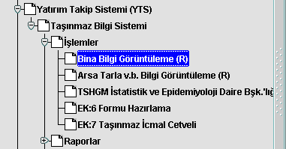
Bakanlığımız Taşınmaz Bilgi Sistemi

Slide 27
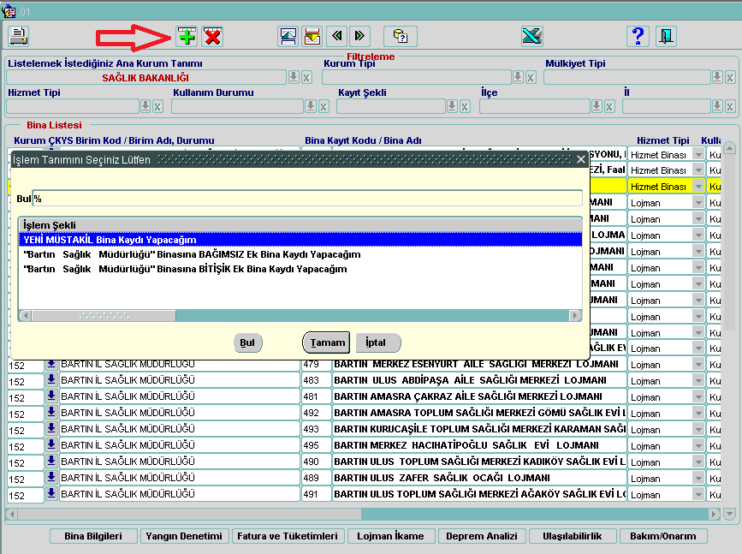
Bakanlığımız Taşınmaz Bilgi Sistemi

Slide 28
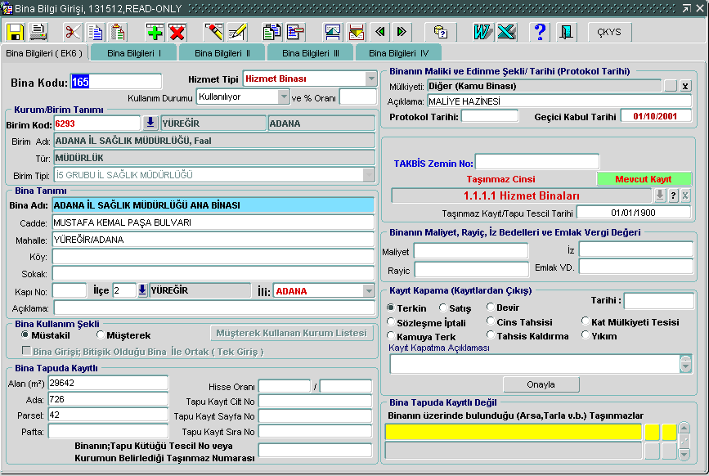
Bakanlığımız Taşınmaz Bilgi Sistemi

Slide 29
TEŞEKKÜRLER
Serpil KAYA
serpil.ayhan@saglik.gov.tr
Üniversiteler Mh. 6001. Cd. No:3 Kat:3 Bilkent-Çankaya/ANKARA
Tel: 0 312 573 71 49

